Slide 1
ФГБОУ ВО СГМУ
МИНЗДРАВА РОССИИ
Кафедра анатомии человека
Аномалии зубных органов
Подготовили:
студентки 1 курса
стоматологического факультета
Саркисян Лиана Агасиевна
Курулева Екатерина Сергеевна
Научный руководитель:
Баннова Дина Александровна
Смоленск
2018

Slide 2
Цель:
сформировать представление о клинических разновидностях и этиологии аномалий зубов и зубных рядов.
Задачи:
дать определение аномалиям зубов;
классифицировать различные виды аномалий;
привести примеры наиболее распространенных аномалий.

Slide 3
Аномалии зубов – различного рода морфологические и функциональные отклонения от нормального количества, размера, формы, цвета, положения, сроков прорезывания, структуры тканей зубов. Аномалии зубов сопровождаются деформацией челюстно-лицевой области, неправильным прикусом, затруднениями при откусывании и пережевывании пищи, дефектами речи, эстетическими недостатками.

Slide 4
Классификация аномалий
I. Аномалии отдельных зубов
1. Аномалии числа зубов:
1.1. Адентия - частичная и полная (гиподонтия).
1.2. Сверхкомплектные зубы (гипердонтия).
2. Аномалии величины и формы зубов:
2.1. Гигантские зубы
2.2. Шипообразные зубы.
2.3. Уродливые формы.
2.4. Зубы Гетчинсона, Фурнье, Турнера.
3. Аномалии структуры твердых тканей зубов (гипоплазия зубных коронок)
4. Нарушение процесса прорезывания зубов:
4.1. Преждевременное прорезывание зубов.
4.2. Запоздалое прорезывание

Slide 5
II. Аномалии зубных рядов
1. Нарушение образования зубных рядов:
1.1. Аномалийное положение отдельных зубов:
а) губно-щечное прорезывание зубов;
б) нёбно-язычное прорезывание зубов;
в) мезиальное прорезывание зубов;
г) дистальное прорезывание зубов;
д) низкое положение (инфраокклюзия);
е) высокое положение (супраокклюзия);
ж) поворот зуба вокруг продольной оси (тортоаномалия);
з) транспозиция зубов;
и) дистопия верхних клыков.
1.2. Тремы между зубами (диастема).
1.3. Скученное положение зубов.
2. Аномалии формы зубных рядов:
а) суженный зубной ряд;
б) седлообразно сдавленный зубной ряд;
в) V-образная форма зубного ряда;
г) четырехугольный зубной ряд;
д) асимметричный зубной ряд.

Slide 6
III. Аномалии прикуса
1. Сагиттальные аномалии прикуса:
1.1. Прогнатия.
1.2. Прогения:
а) ложная прогения;
б) истинная прогения.
2. Трансверсальные аномалии прикуса:
2.1. Суженные зубные ряды.
2.2. Несоответствие ширины верхнего и нижнего зубных рядов:
а) нарушение соотношений боковых зубов на обеих сторонах (двухсторонний перекрестный прикус);
б) нарушение соотношений боковых зубов на одной стороне (косой или односторонний перекрестный прикус).
3. Вертикальные аномалии прикуса:
3.1. Глубокий прикус:
а) перекрывающий прикус;
б) комбинированный прикус с прогнатией (крышеобразный).
3.2. Открытый прикус:
а) истинный прикус;
б) травматический прикус

Slide 7
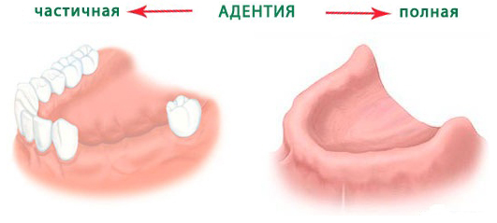
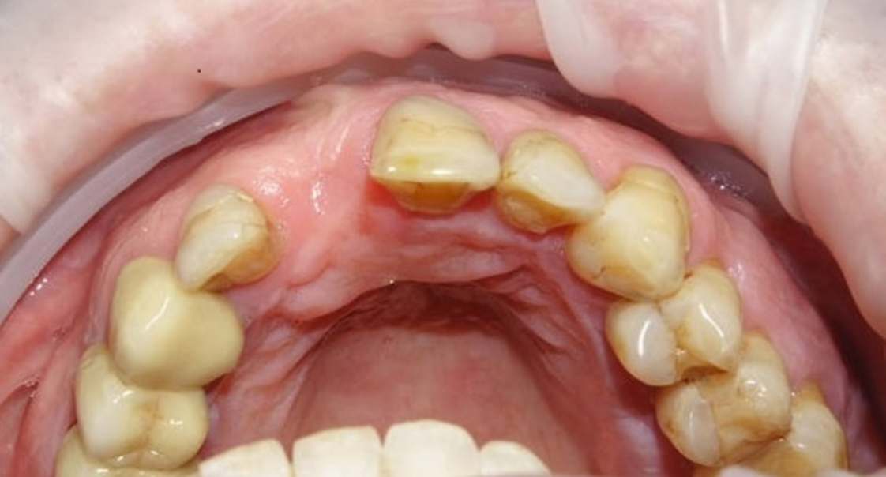
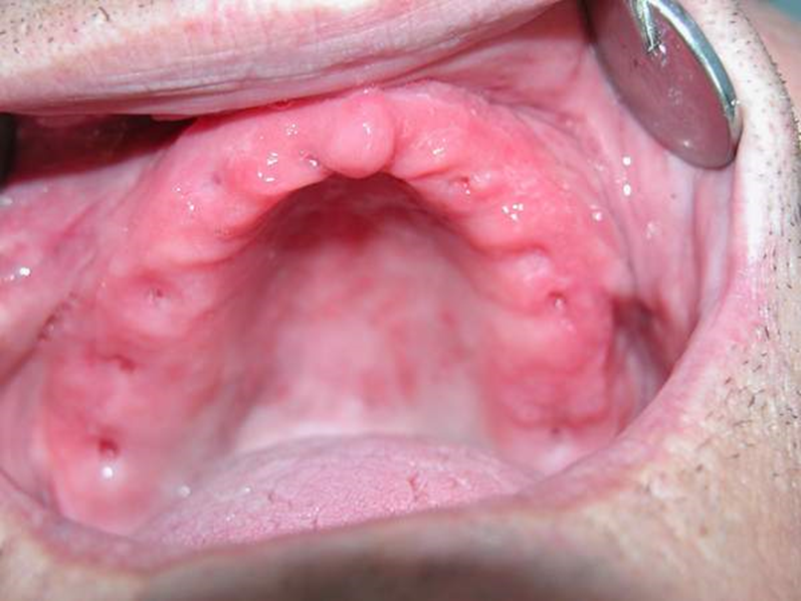
Адентия
Адентия – это специфическое стоматологическое заболевание, для которого характерно полное или частичное отсутствие зубов – врожденное либо приобретенное по различным причинам.

Slide 8
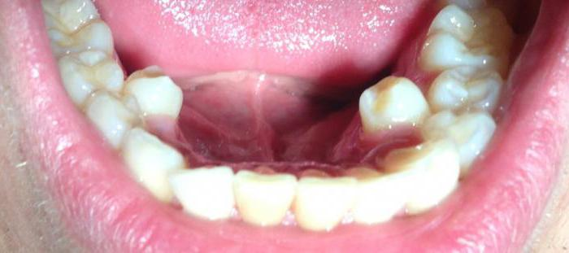
Гипердонтия
Гипердонтией называют наличие сверхкомплектных зубов

Slide 9
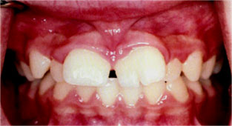
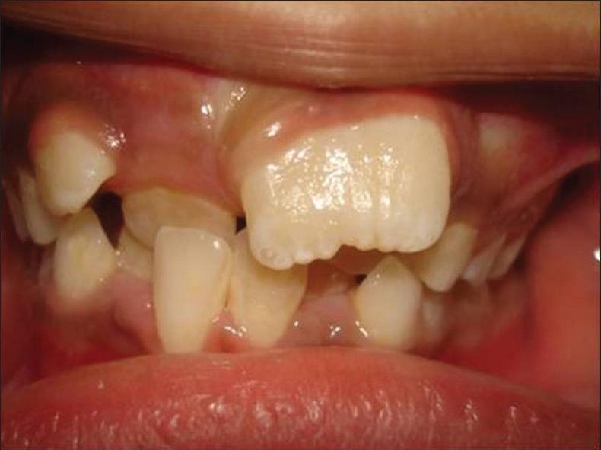
Аномалии величины и формы зубов

Slide 10
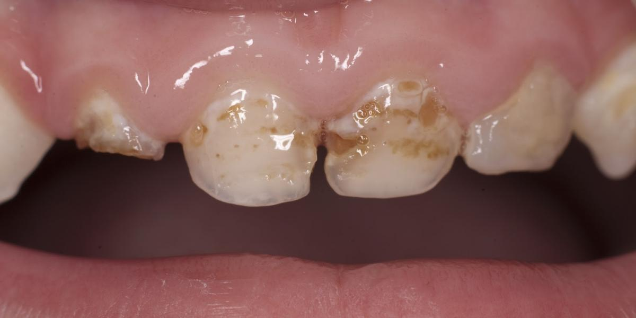
Гипоплазия эмали
Гипоплазия эмали – недостаточное развитие поверхностного слоя (эмали) молочных или постоянных зубов

Slide 11
Нёбно-язычное смещение зуба - это смещение его в сторону полости рта

Slide 12
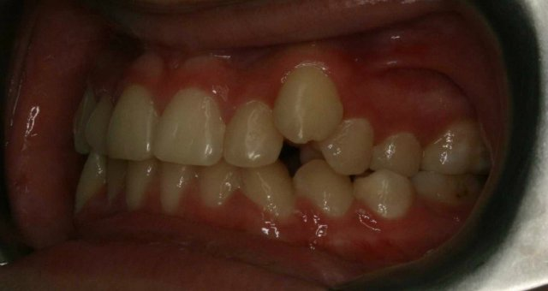
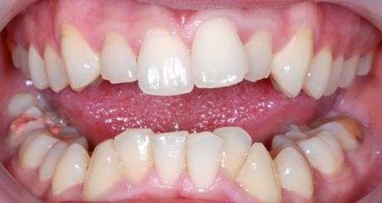
Супраокклюзия - это смещение зуба в вертикальном направлении, когда зуб находится выше окклюзионной кривой.
Инфраокклюзия - смещение зуба в вертикальном направлении, когда зуб находится ниже окклюзионной кривой.

Slide 13
Тортоаномалия - разворот зуба по вертикальной оси

Slide 14
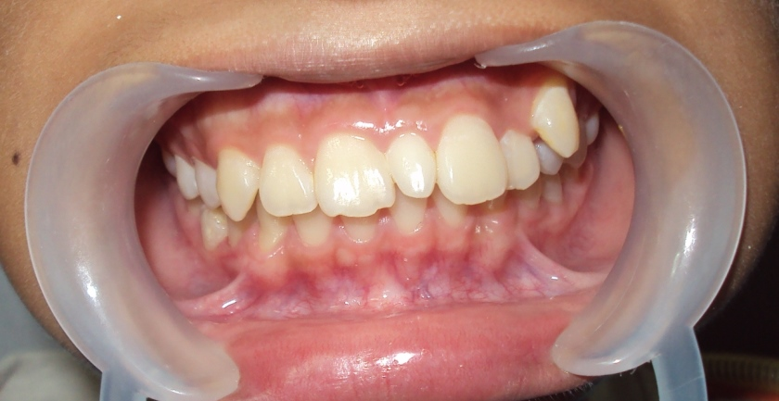
Транспозиция - взаимное изменение месторасположения зубов в зубном ряду, например клык на месте премоляра, а премоляр на месте клыка.

Slide 15
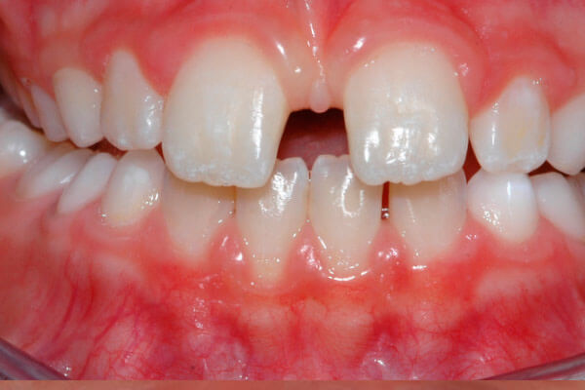
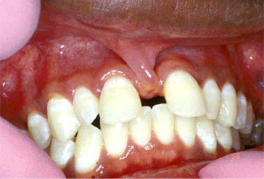
Диастема – видимый межзубный промежуток, разделяющий центральные резцы верхнего (реже – нижнего) зубного ряда.

Slide 16
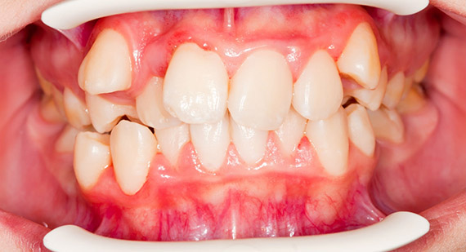
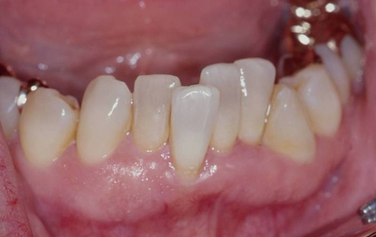
Скученное положение зубов (СПЗ) — это состояние, характеризующееся их поворотом по оси с налеганием друг на друга и обусловленное дефицитом места в зубном ряду

Slide 17
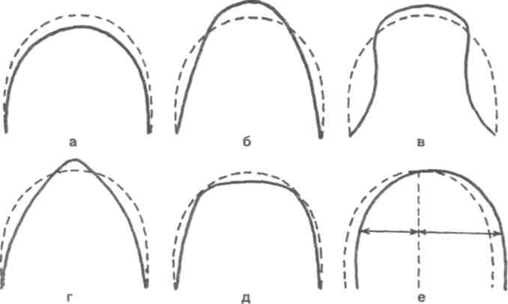
Аномалии зубных рядов – врожденные или приобретенные нарушения формы и длины нижней и верхней зубных дуг, характеризующиеся неправильным расположением зубов.

Slide 18
III. Аномалии прикуса
1. Сагиттальные аномалии прикуса:
1.1. Прогнатия.
1.2. Прогения:
а) ложная прогения;
б) истинная прогения.
2. Трансверсальные аномалии прикуса:
2.1. Суженные зубные ряды.
2.2. Несоответствие ширины верхнего и нижнего зубных рядов:
а) нарушение соотношений боковых зубов на обеих сторонах (двухсторонний перекрестный прикус);
б) нарушение соотношений боковых зубов на одной стороне (косой или односторонний перекрестный прикус).
3. Вертикальные аномалии прикуса:
3.1. Глубокий прикус:
а) перекрывающий прикус;
б) комбинированный прикус с прогнатией (крышеобразный).
3.2. Открытый прикус:
а) истинный прикус;
б) травматический прикус

Slide 19
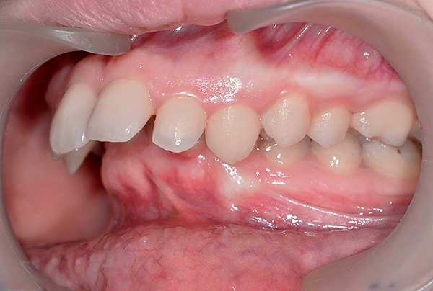
Прогнатия— аномалия прикуса, характеризующаяся значительным выступанием верхней челюсти вперед и отсутствием контакта передних зубов при смыкании челюстей.

Slide 20
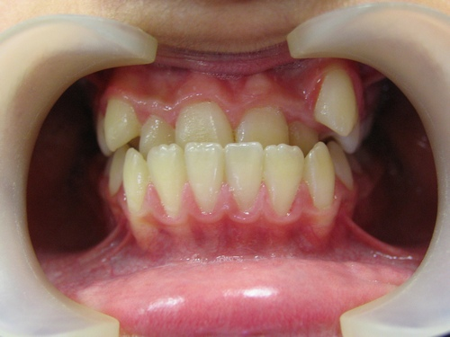
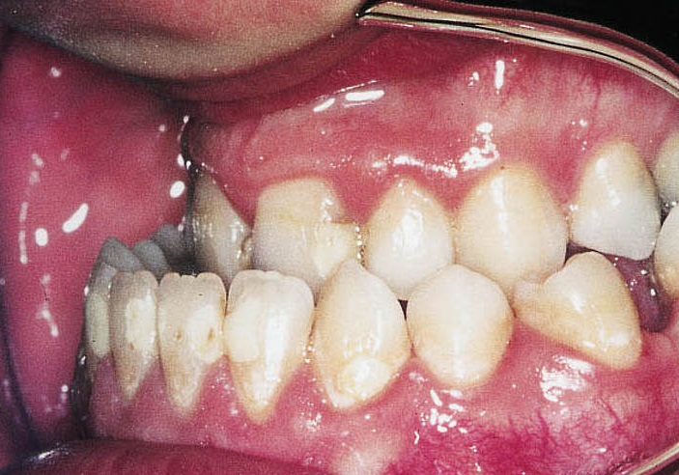
Прогения является разновидностью неправильного прикуса. При прогении наблюдается смещение нижней челюсти вперед по отношению к верхней.

Slide 21
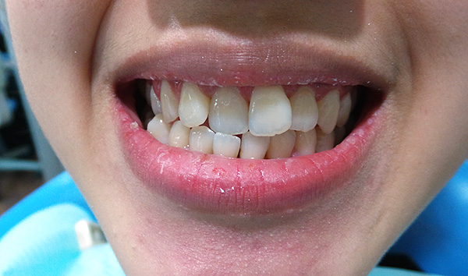
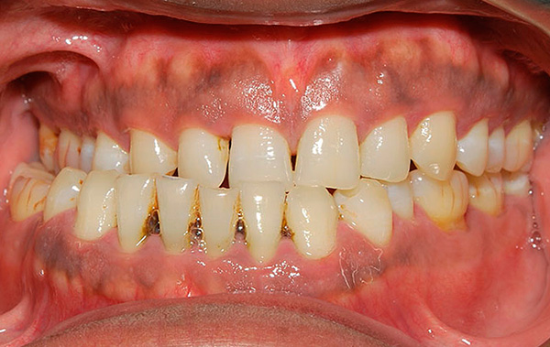
Перекрестный прикус – патология смыкания зубных рядов, обусловленная несоответствием их размеров и формы в поперечном направлении.

Slide 22
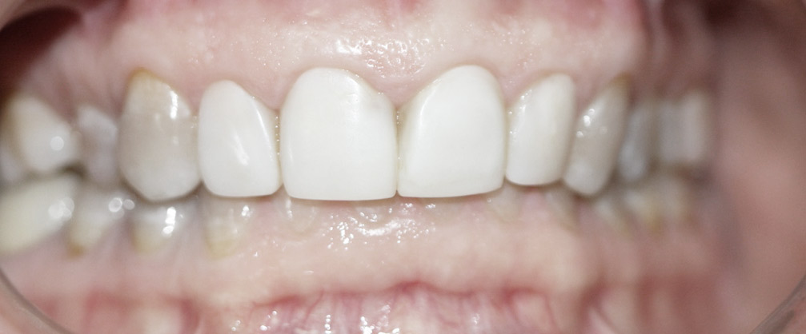
Глубоким прикусом называют такое соотношение зубных рядов в переднем участке, когда верхние резцы перекрывают нижние более чем на 1/3 высоты их коронок при отсутствии режущебугоркового контакта.

Slide 23
Благодарим за внимание!

